Slide 1
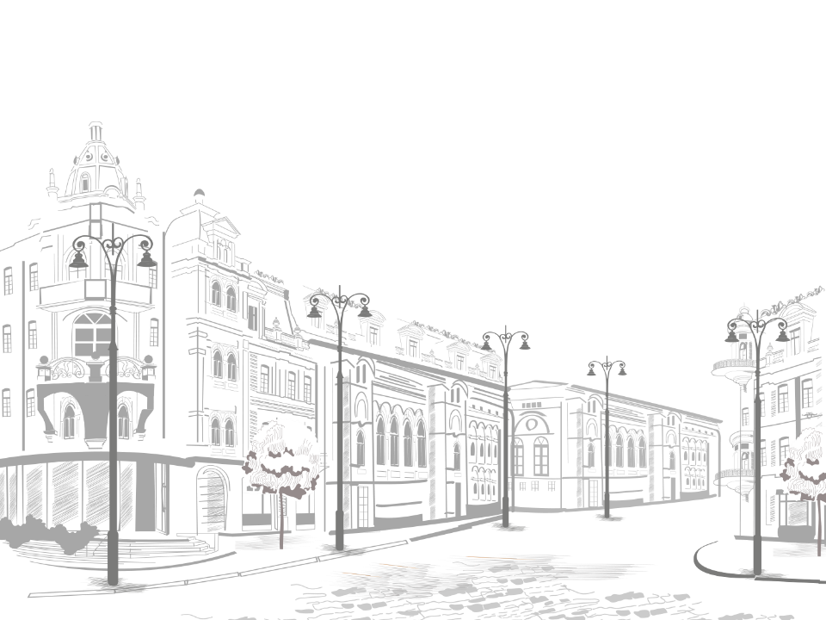
Ландшафтний дизайн

Slide 2
«Ландшафт» - у перекладі з німецької мови означає вид місцевості
Ландшафтний дизайн — поняття XX ст.
Термін виник в Західній Європі

Slide 3
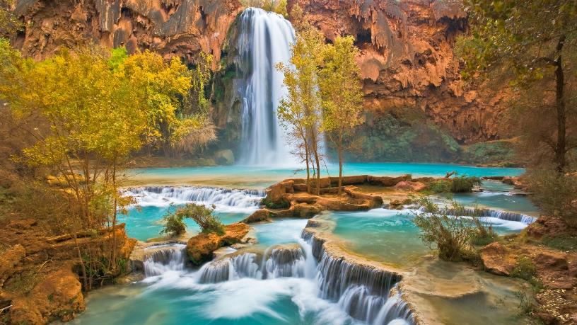
ПРИРОДНИЙ ЛАНДШАФТ створений самою природою

Slide 4
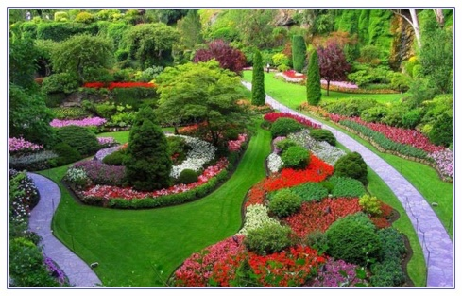
ШТУЧНИЙ ЛАНДШАФТ організовує людина

Slide 5
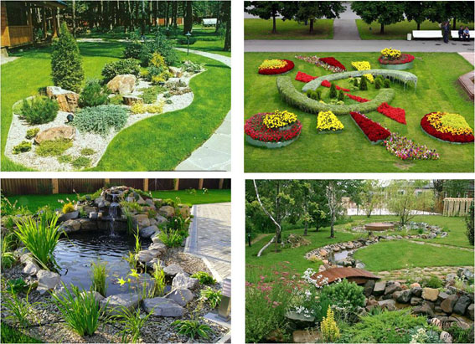
Ландшафтний дизайн – це організація місцевості

Slide 6
ОСНОВНІ ТИПИ
ПАРКІВ

Slide 7
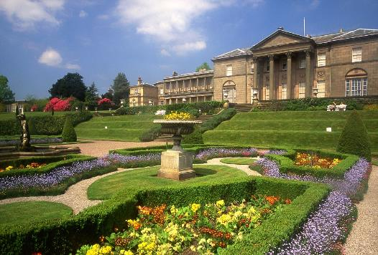
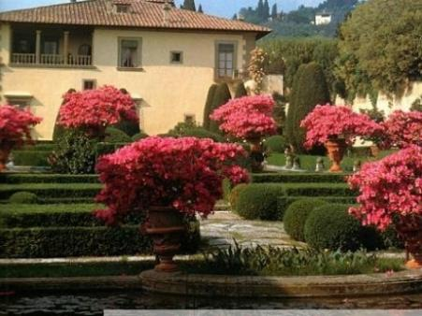
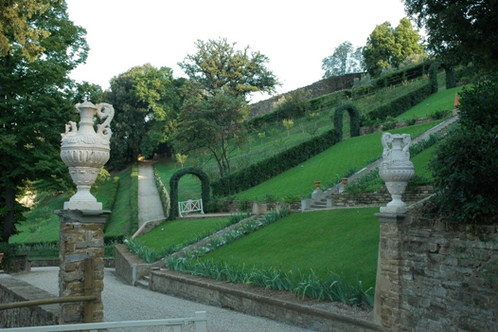
Терасний
італійський стиль

Slide 8
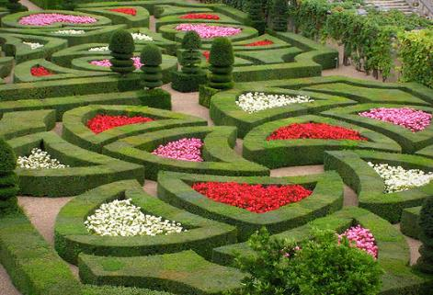
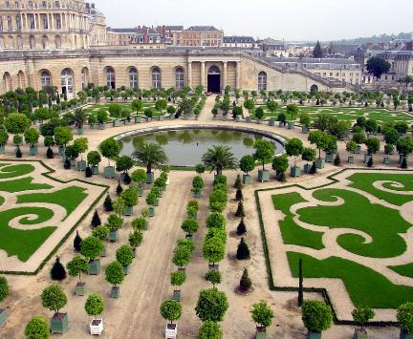
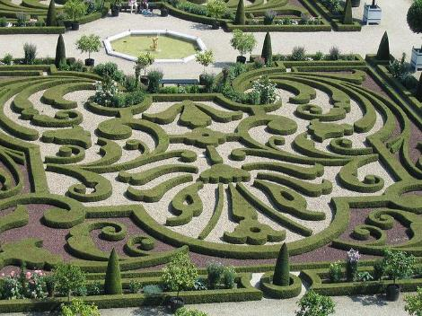
Регулярний
французький стиль

Slide 9
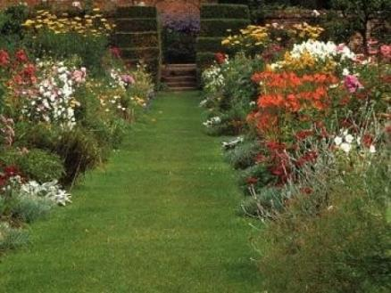
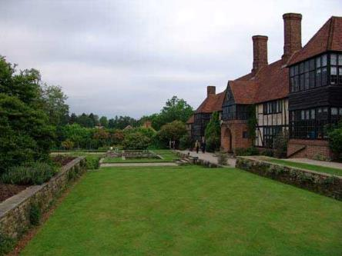
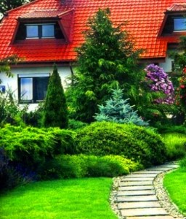
Пейзажний
англійський стиль
«Уся земля – сад»

Slide 10
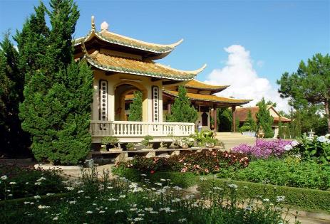
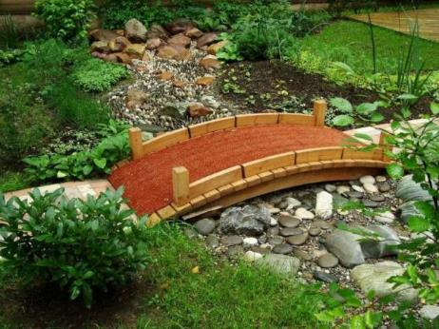
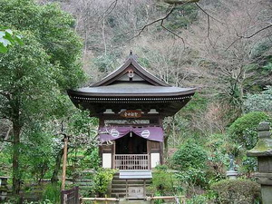
Мініатюрні сади
Японский стиль

Slide 11
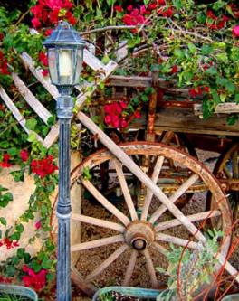
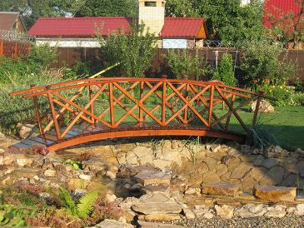
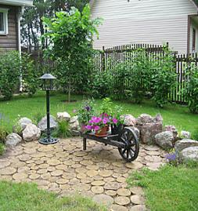
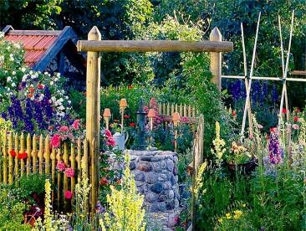
Сільський стиль

Slide 12
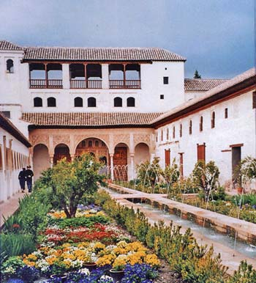
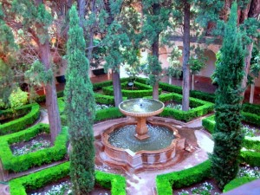
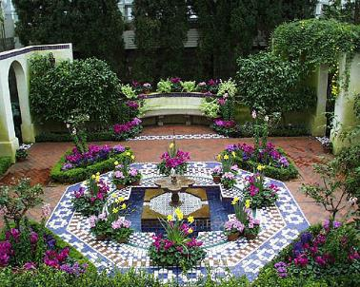
Мавританский стиль

Slide 13
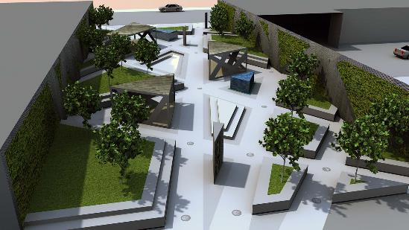
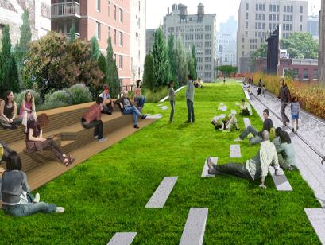
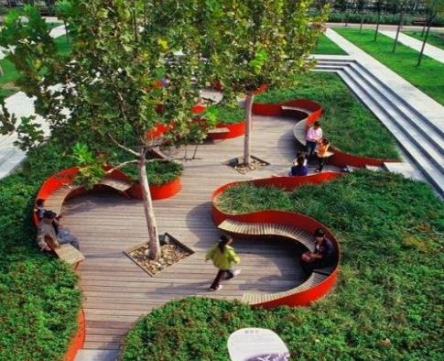
Сучасний стиль
(модерн)
«Чим менше - тим краще»

Slide 14
Родзинка ландшафтного дизайну — малі архітектурні форми
– невеликі за величиною елементи прикраси садів:
- скульптури,
- вази, вазони,
- постаменти,
- лави,
- великі камені,
фонтани,
огорожі,
- колони
та інші садові та паркові прикраси.

Slide 15
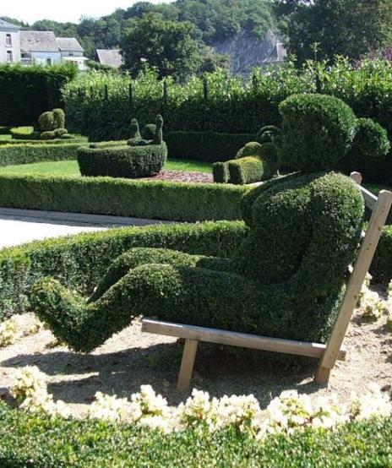
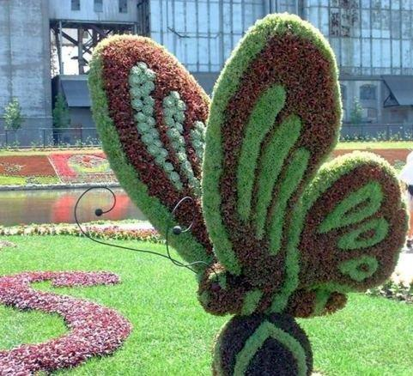
Топіарне мистецтво - фігурна стрижка дерев, чагарників і квітів, при якій рослинам надаються різні скульптурні форми

Slide 16
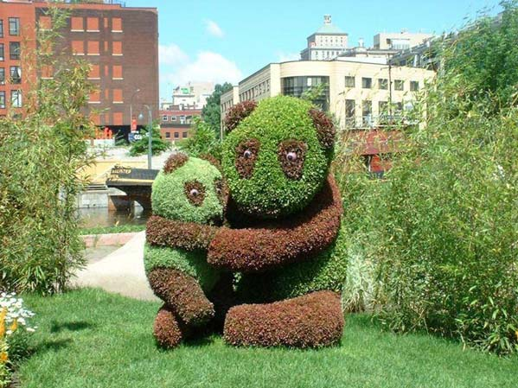
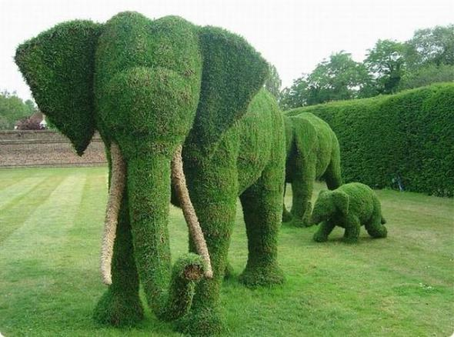

Slide 17
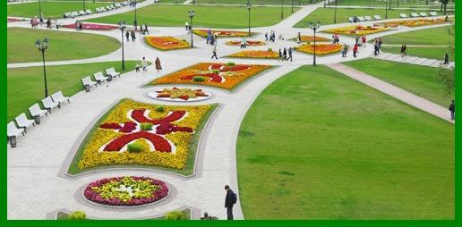

Slide 18
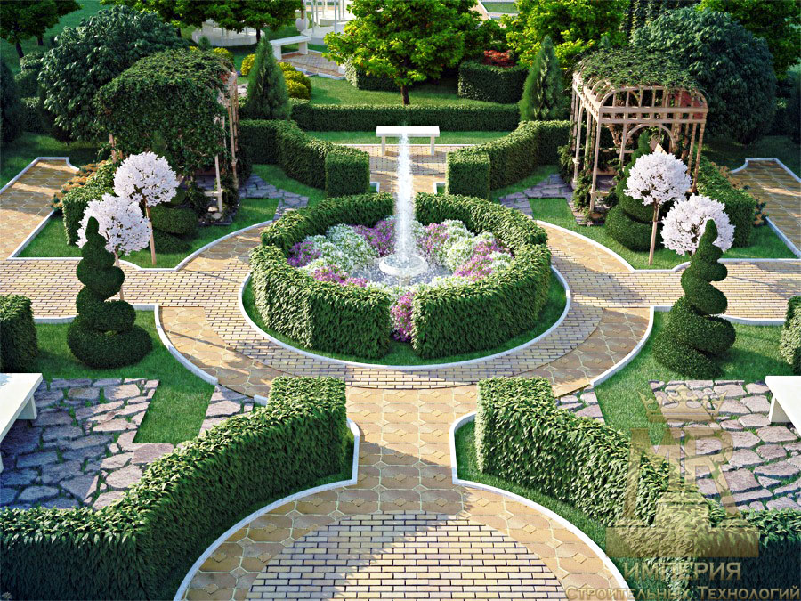

Slide 19
Розподіл обов`язків
Спікер (керівник)
тайм-кіпер
Ландшафтний дизайнер
топограф
садівник-дизайнер
дизайнер інтер`єру
доповідач

Slide 20
Вислухати пропозиції кожного;
Обговорити пропозиції;
Обрати кращий варіант;
Виконати проект;
Підготувати презентацію

Slide 21
ВИМОГИ ДО ПРЕЗЕНТАЦІЇ:
- у якому стилі виконано проект?
які малі архітектурні форми використано?
які дерева, квіти та кущі пропонуєте?

Slide 22
- відповідність темі –
6 балів; - командна робота –
2 бали; - естетичне оформлення – 2 бали; - захист проекту –
2 бали.

Slide 23
ЗАХИСТ
ПРОЕКТУ

